Slide 1


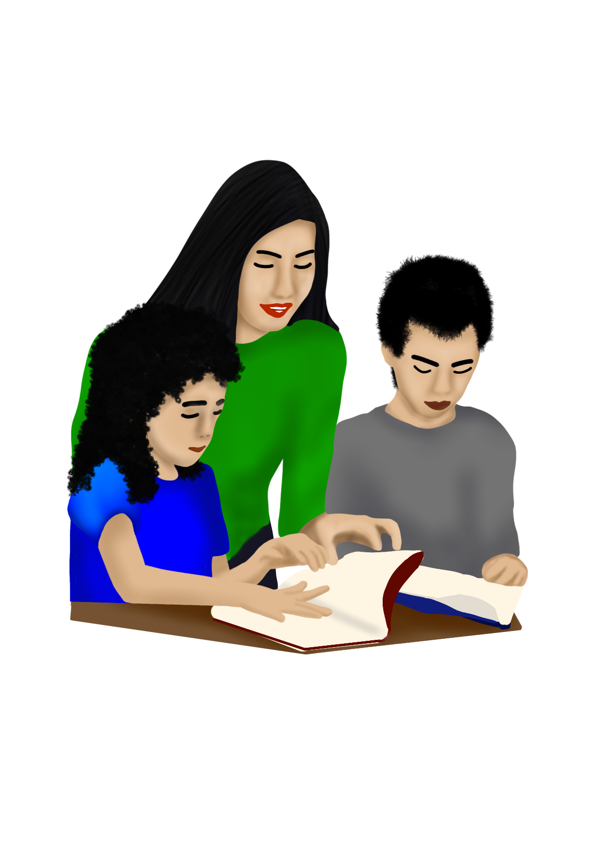

CONTEXTUALIZED AND LOCALIZED LEARNING MATERIALS FOR
READING INTERVENTION
STEP 2:
LEARNING LETTERS
Alfonso B. Dagani Integrated School

Slide 2
DEVELOPMENT TEAM
Writers: Meriam P. Juguilon
Verna N. Magsigay
Virgelyn O. Paez
Marites A. Salabsab
Mary Jean Gladys S. Pereyra
Annabelle M. Salabao
Mary Rose E. Amper
Elvira M. Guzman
Arzylette B. Magsayo
Julieta S. Maisog
Illustrator: Arzylette B. Magsayo
Layout Artist: Arzylette B. Magsayo
Learning Resource Manager: (School LR Manager)Ailyn T. Estorba
(School Principal) Joel A. Mejorada
Alfonso B. Dagani Integrated School

Slide 3
Step 2
LEARNING LETTERS

Slide 4
Learning Letters
Objectives: Mga Tumong: | 1. Distinguish all the letters of the alphabet according to the given sound. Makaila sa letra base sa gihatag nga tingog niini. 2. Recognize the sound of each letters. Makaila sa tingog sa kada letra. 3. Tell the sound of the letter correctly. Malitok og husto ang tingog sa kada letra.

Slide 5


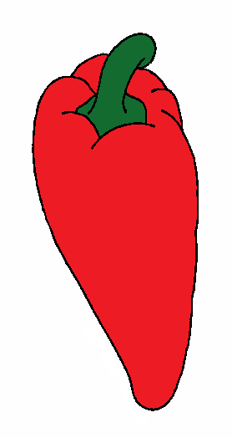

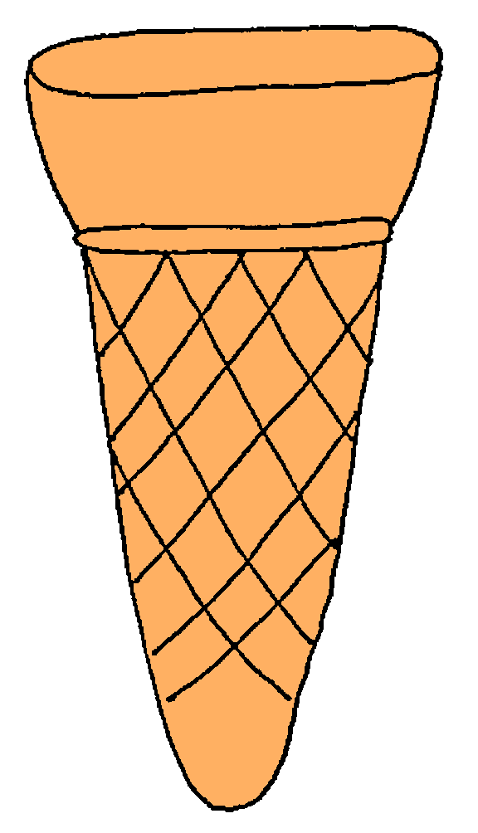
Aa
Point to the circle with the letter Aa. Itudlo ang lingin nga adunay letrang Aa.
Trace the letter Aa with your finger. Subaya sa imong tudlo ang letrang Aa.
Aa
A
a
f
E
o
A
a
A

Slide 6


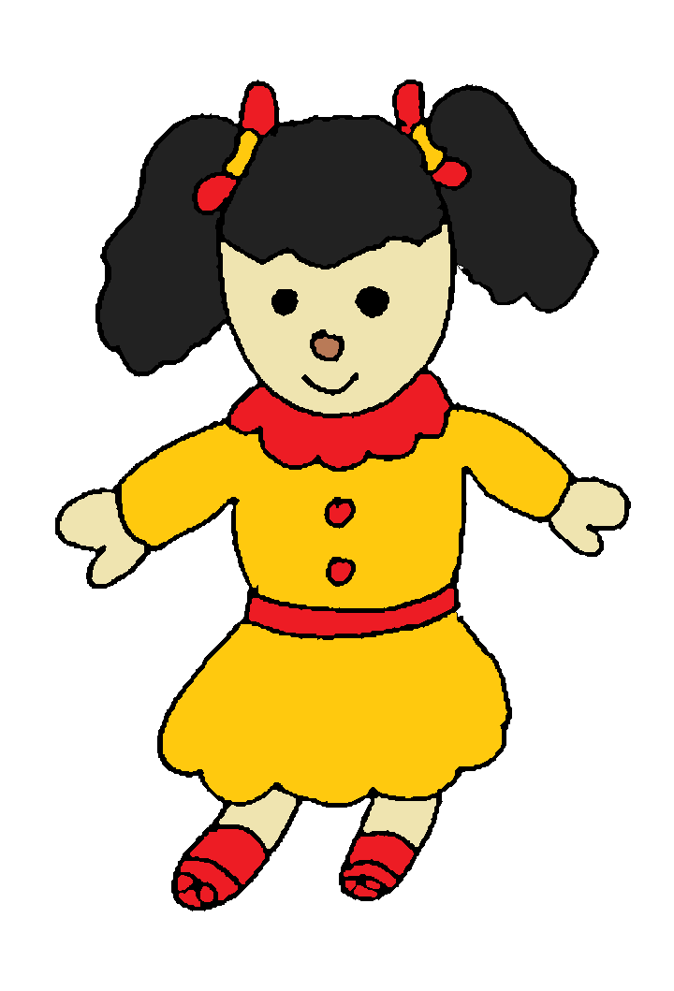
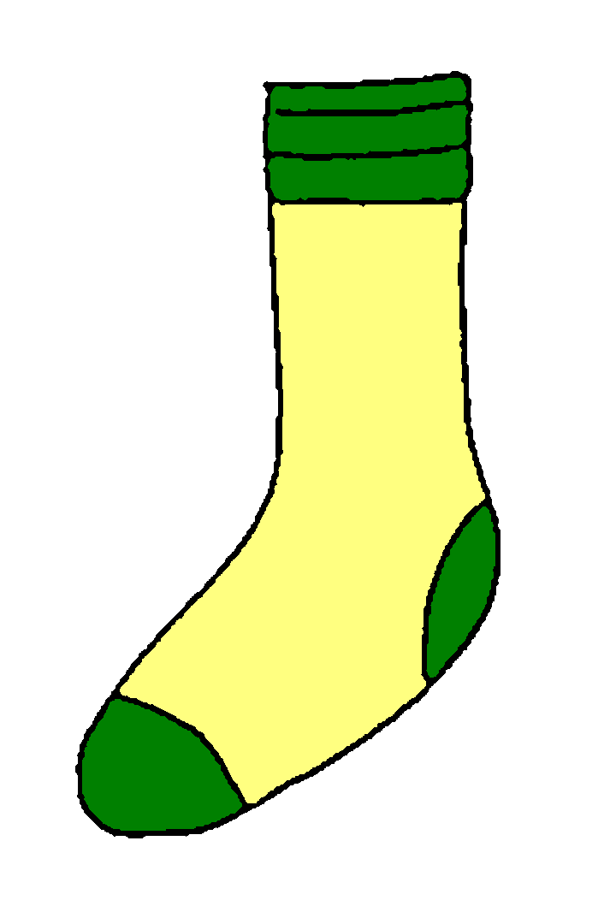
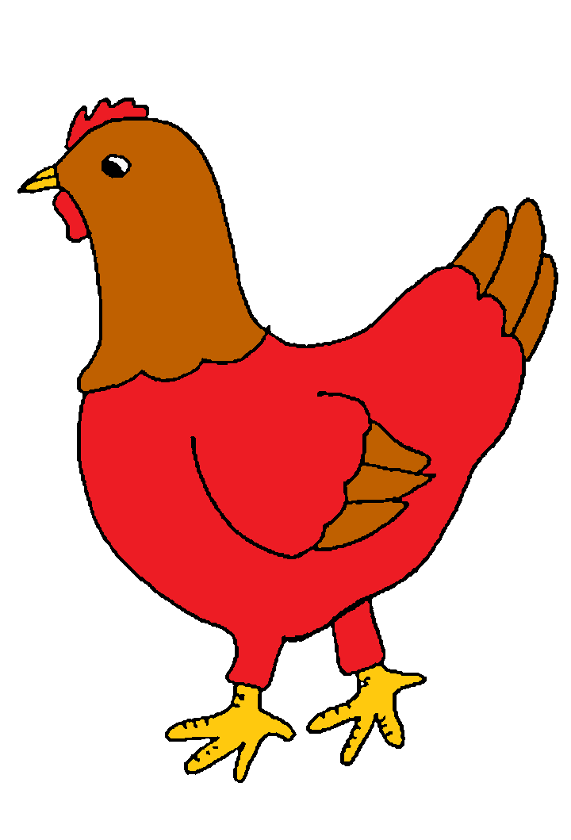
Mm
Point to the circle with the letter Mm. Itudlo ang lingin nga adunay letrang Mm.
Trace the letter Mm with your finger. Subaya sa imong tudlo ang letrang Mm.
m
M
p
h
Mm
n
m
M
m

Slide 7
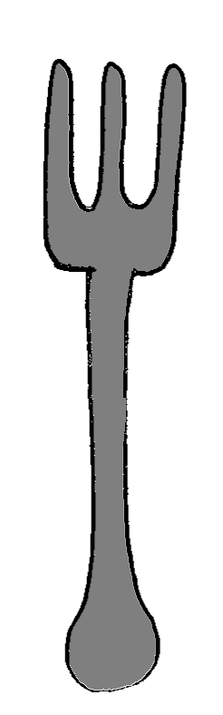
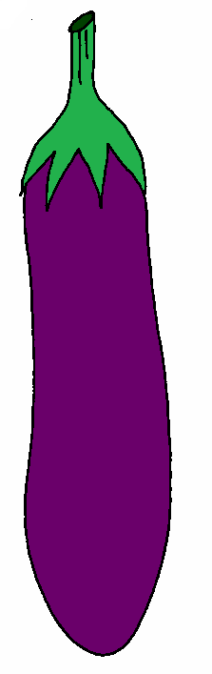
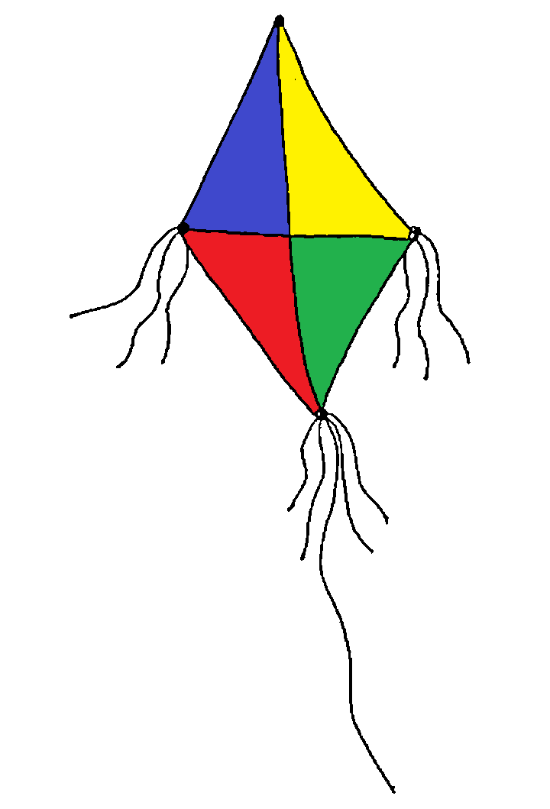


Tt
Point to the circle with the letter Tt. Itudlo ang lingin nga adunay letrang Tt.
Trace the letter Tt with your finger. Subaya sa imong tudlo ang letrang Tt.
F
Tt
t
T
T
T
f
t
l

Slide 8
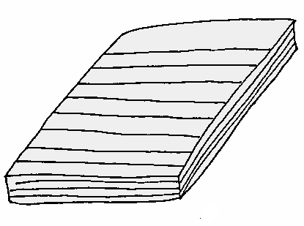




Pp
Point to the circle with the letter Pp. Itudlo ang lingin nga adunay letrang Pp.
Trace the letter Pp with your finger. Subaya sa imong tudlo ang letrang Pp.
Pp
b
P
D
p
p
d
p
P

Slide 9
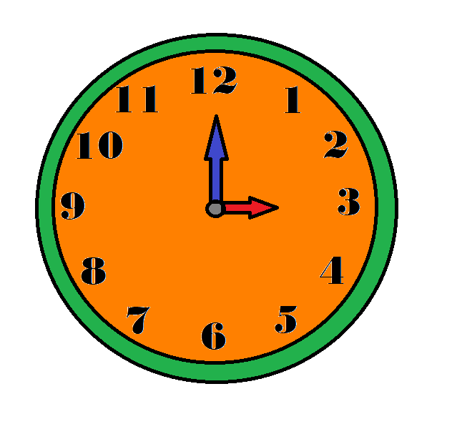
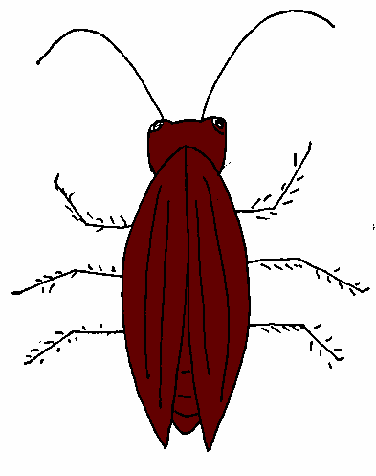
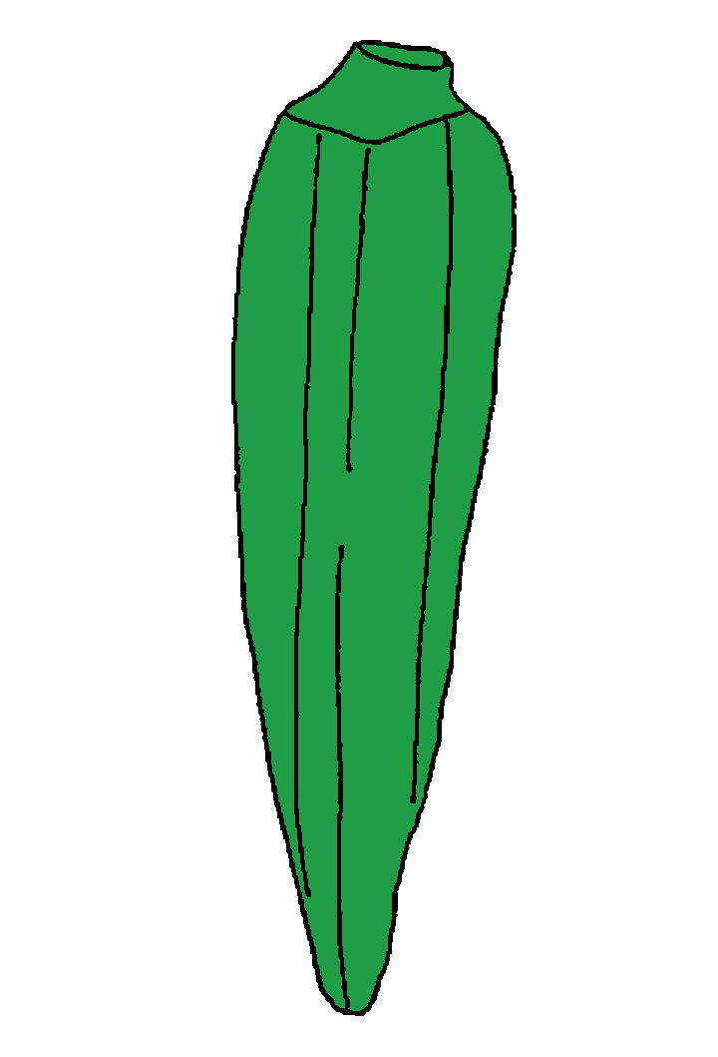

Oo
Point to the circle with the letter Oo. Itudlo ang lingin nga adunay letrang Oo.
Trace the letter Oo with your finger. Subaya sa imong tudlo ang letrang Oo.
Q
Oo
o
C
O
o
P
o
O

Slide 10
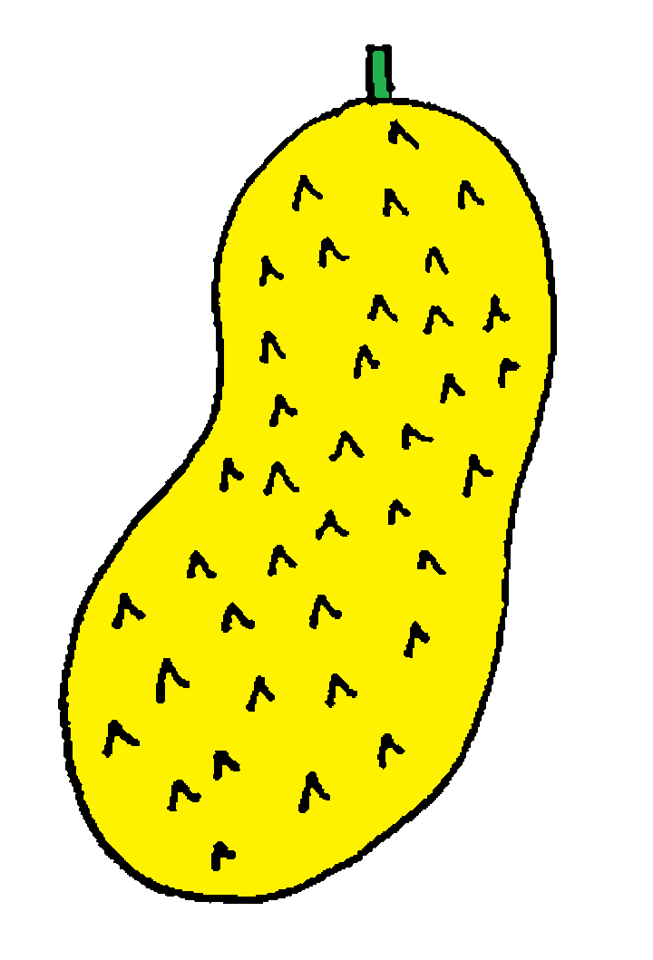
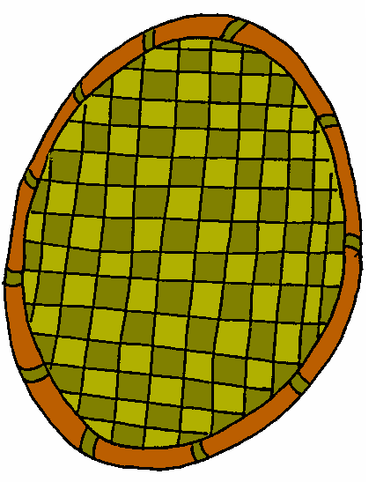

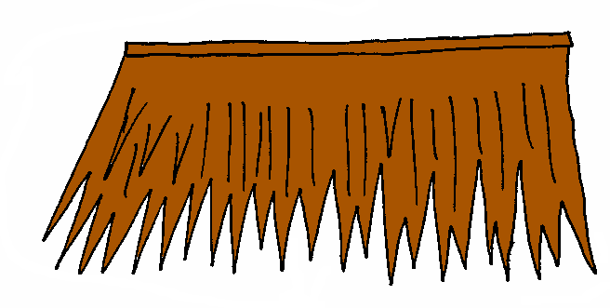
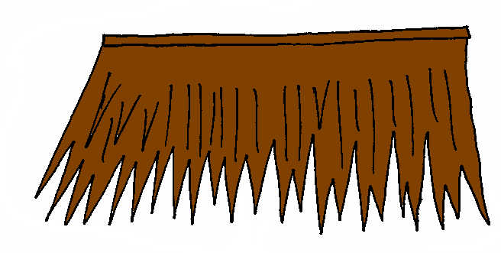

Nn
Point to the circle with the letter Nn. Itudlo ang lingin nga adunay letrang Nn.
Trace the letter Nn with your finger. Subaya sa imong tudlo ang letrang Nn.
Nn
n
N
m
n
H
M
n
N

Slide 11


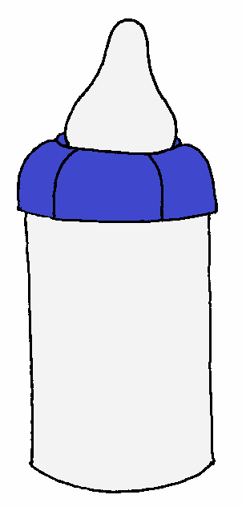
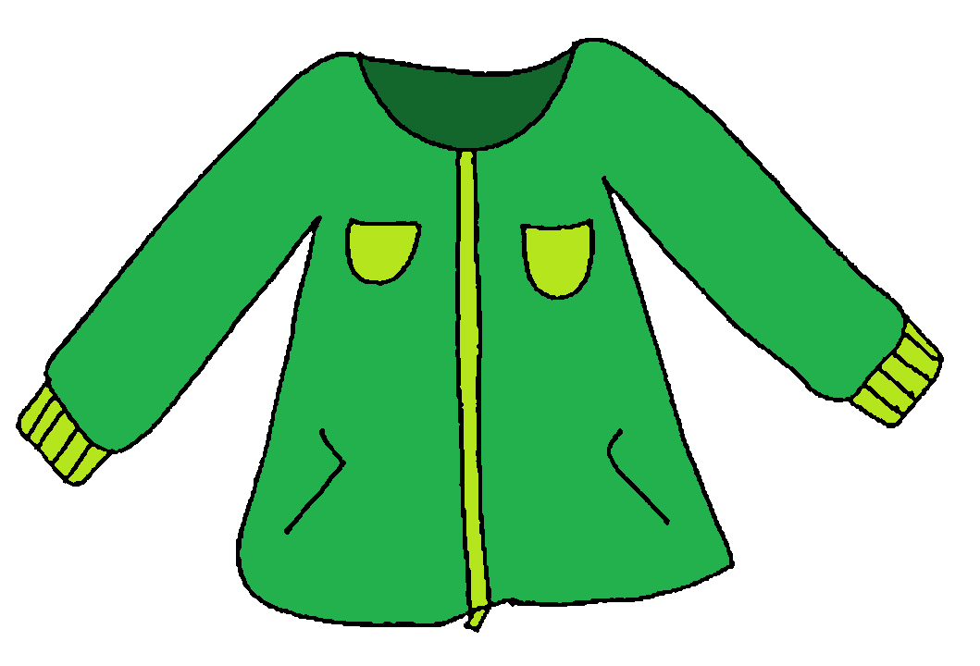

Dd
Point to the circle with the letter Dd. Itudlo ang lingin nga adunay letrang Dd.
Trace the letter Dd with your finger. Subaya sa imong tudlo ang letrang Dd.
D
Dd
b
B
D
d
b
d
D

Slide 12





Uu
Point to the circle with the letter Uu. Itudlo ang lingin nga adunay letrang Uu.
Trace the letter Uu with your finger. Subaya sa imong tudlo ang letrang Uu.
W
Uu
u
U
U
Y
n
u
U

Slide 13
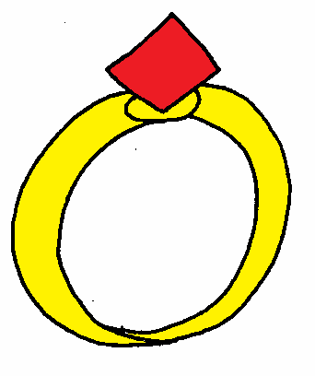
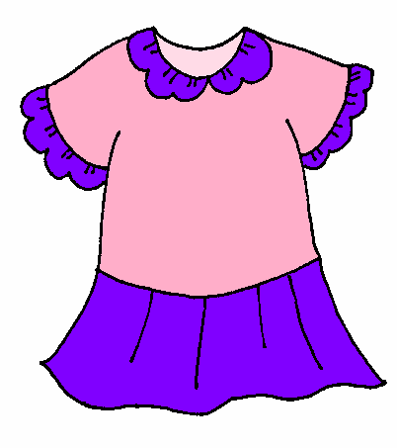



Ss
Point to the circle with the letter Ss. Itudlo ang lingin nga adunay letrang Ss.
Trace the letter Ss with your finger. Subaya sa imong tudlo ang letrang Ss.
R
Ss
s
S
S
S
r
s
c

Slide 14

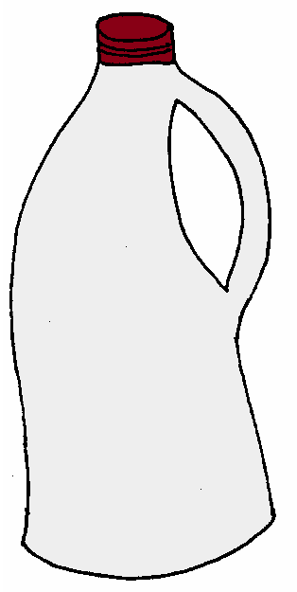



Gg
Point to the circle with the letter Gg. Itudlo ang lingin nga adunay letrang Gg.
Trace the letter Gg with your finger. Subaya sa imong tudlo ang letrang Gg.
Gg
G
b
g
G
p
G
g
p

Slide 15



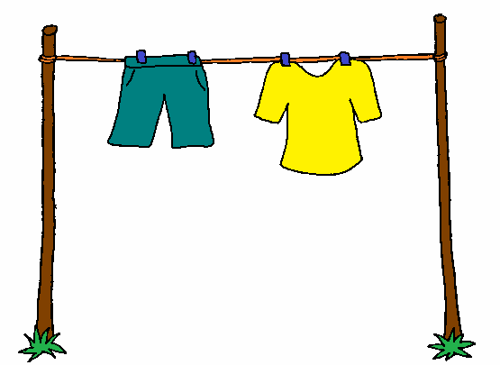

Hh
Point to the circle with the letter Hh. Itudlo ang lingin nga adunay letrang Hh.
Trace the letter Hh with your finger. Subaya sa imong tudlo ang letrang Hh.
H
Hh
h
H
h
n
n
H
h

Slide 16
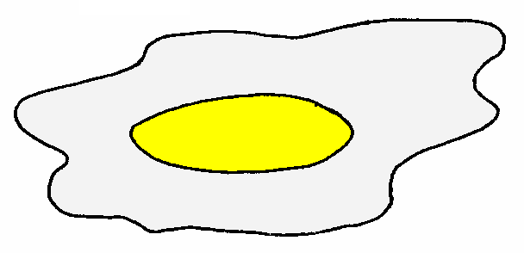

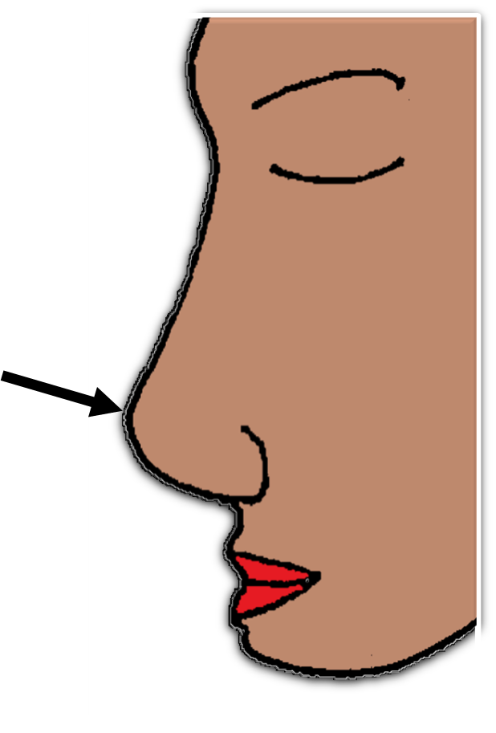
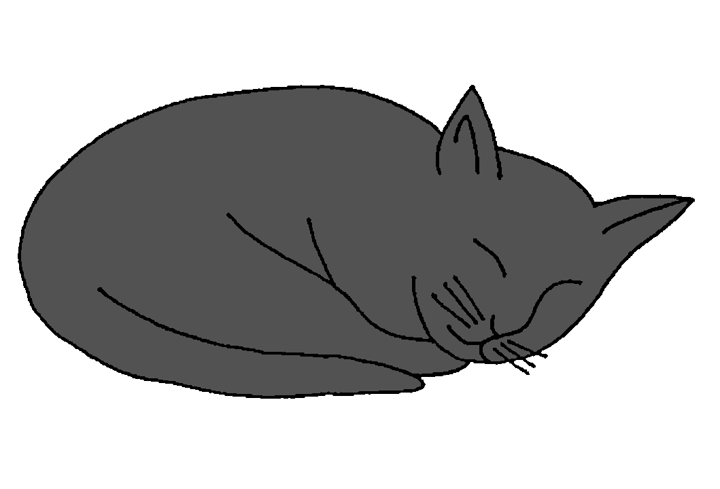
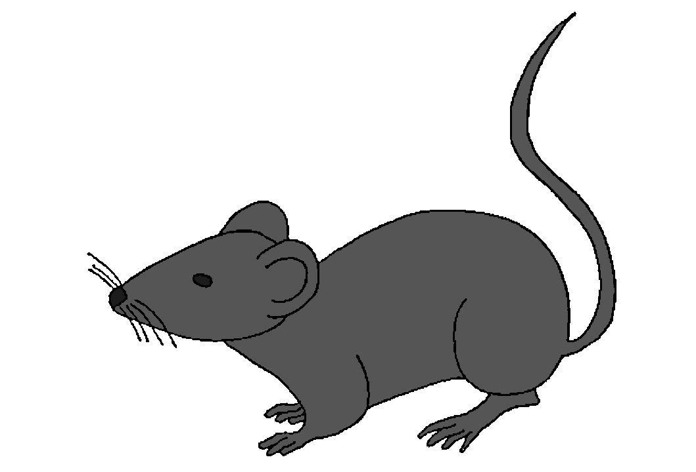
Ii
Point to the circle with the letter Ii. Itudlo ang lingin nga adunay letrang Ii.
Trace the letter Ii with your finger. Subaya sa imong tudlo ang letrang Ii.
Ii
l
I
i
i
i
l
I
T

Slide 17


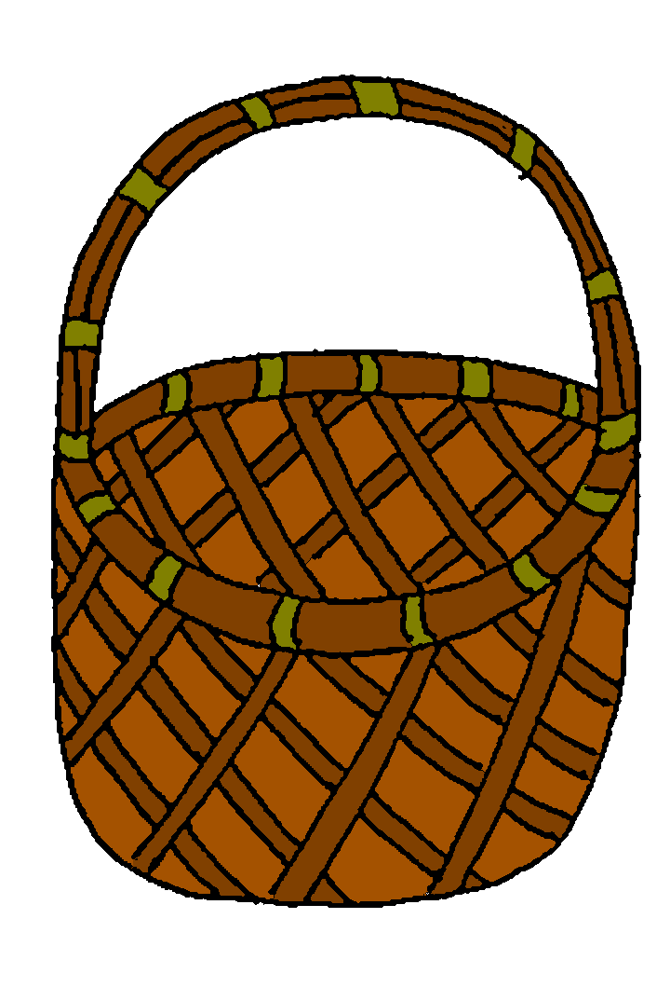


Bb
Point to the circle with the letter Bb. Itudlo ang lingin nga adunay letrang Bb.
Trace the letter Bb with your finger. Subaya sa imong tudlo ang letrang Bb.
b
d
D
B
Bb
B
b
p
B

Slide 18

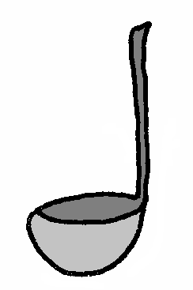

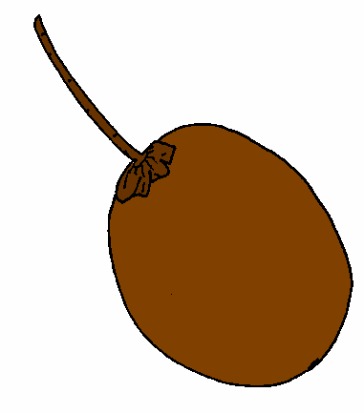

Ll
Point to the circle with the letter Ll. Itudlo ang lingin nga adunay letrang Ll.
Trace the letter Ll with your finger. Subaya sa imong tudlo ang letrang Ll.
I
L
l
f
Ll
t
l
L
L

Slide 19
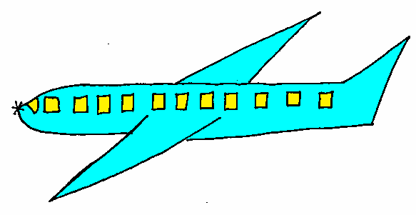

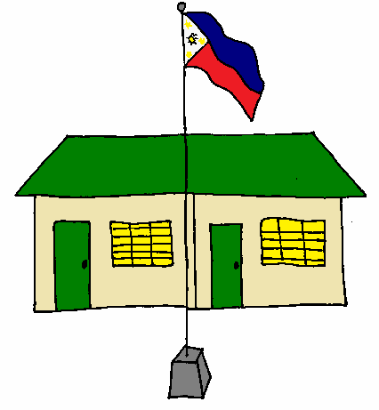
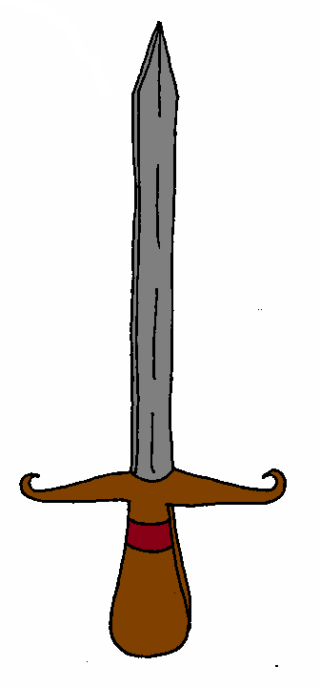
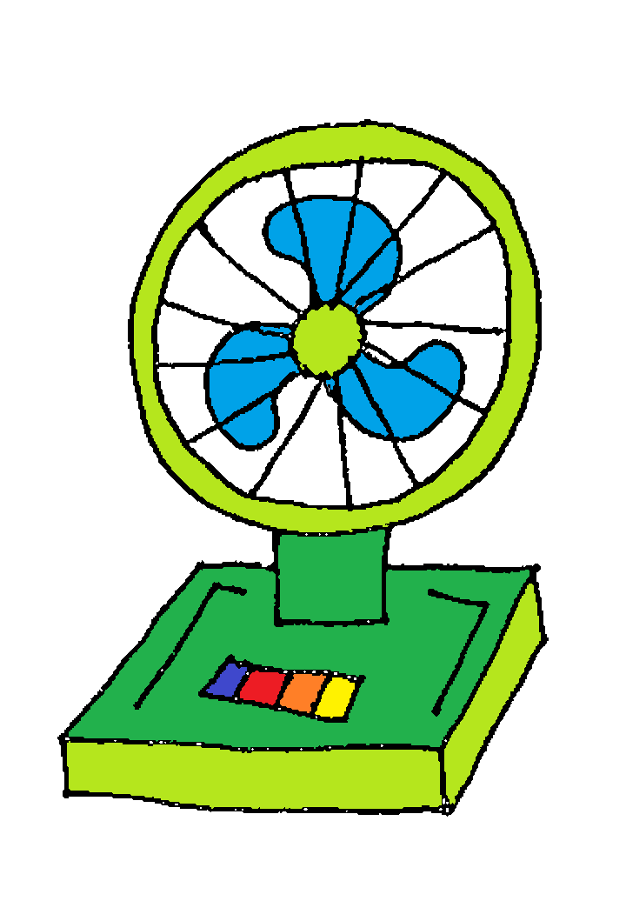
Ee
Point to the circle with the letter Ee. Itudlo ang lingin nga adunay letrang Ee.
Trace the letter Ee with your finger. Subaya sa imong tudlo ang letrang Ee.
c
e
E
E
Ee
E
n
e
F

Slide 20


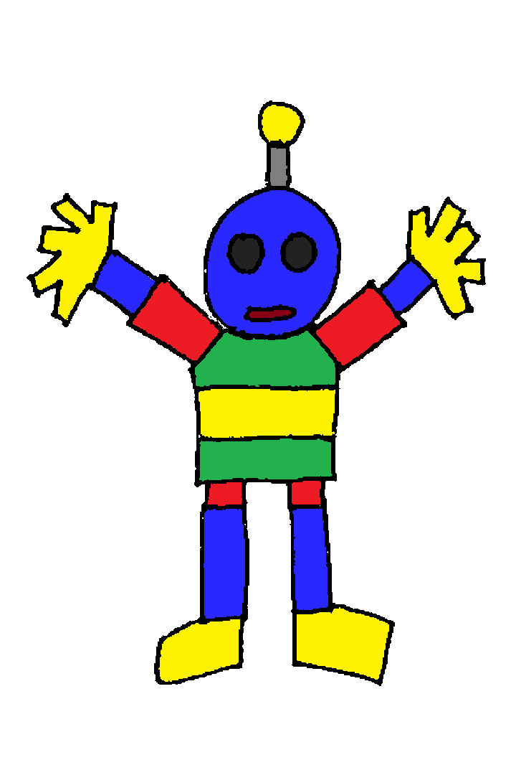
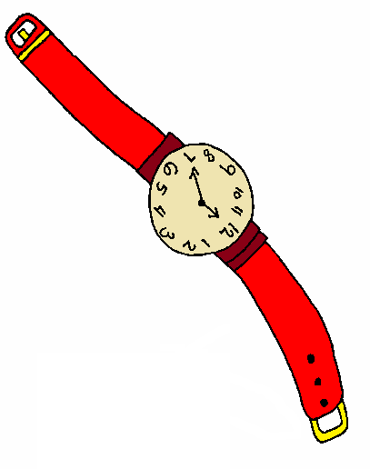

Rr
Point to the circle with the letter Rr. Itudlo ang lingin nga adunay letrang Rr.
Trace the letter Rr with your finger. Subaya sa imong tudlo ang letrang Rr.
R
s
R
P
Rr
r
B
r
R

Slide 21


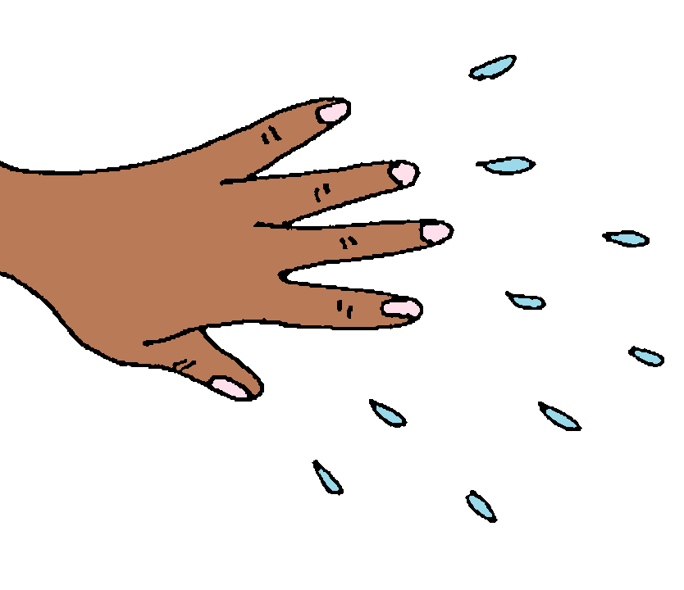


Ww
Point to the circle with the letter Ww. Itudlo ang lingin nga adunay letrang Ww.
Trace the letter Ww with your finger. Subaya sa imong tudlo ang letrang Ww.
n
W
m
w
Ww
w
M
W
v

Slide 22




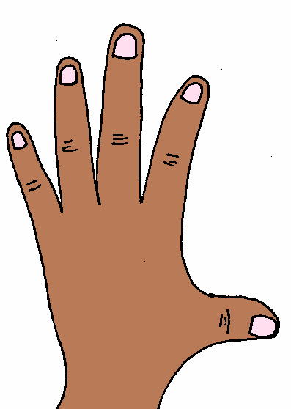
Kk
Point to the circle with the letter Kk. Itudlo ang lingin nga adunay letrang Kk.
Trace the letter Kk with your finger. Subaya sa imong tudlo ang letrang Kk.
k
K
y
k
Kk
F
K
f
K

Slide 23


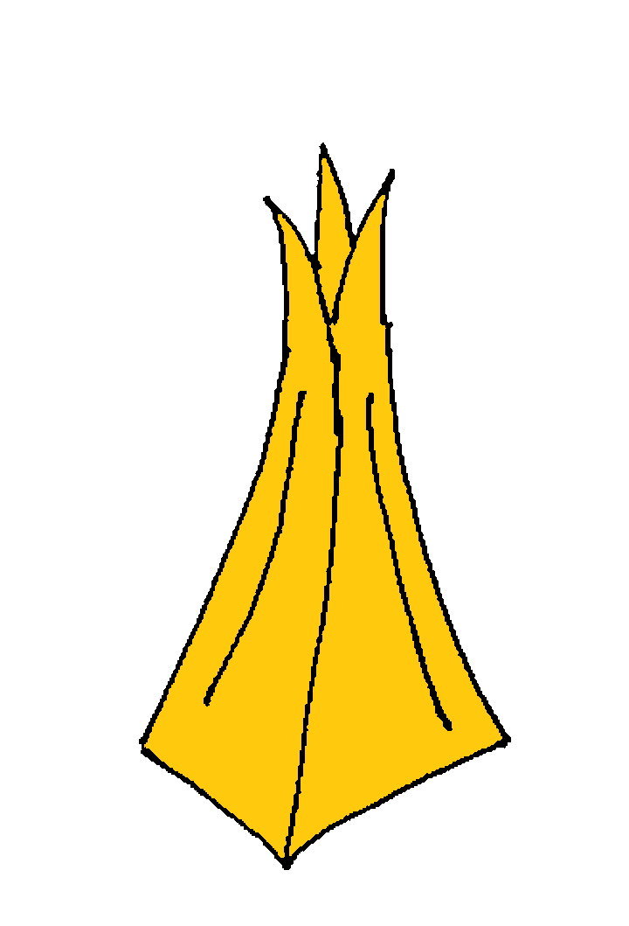
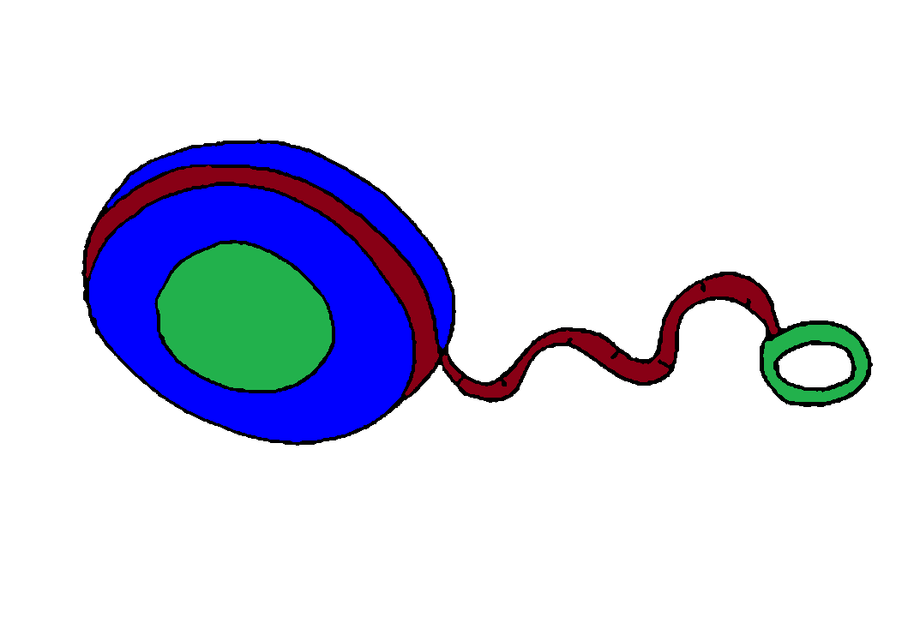
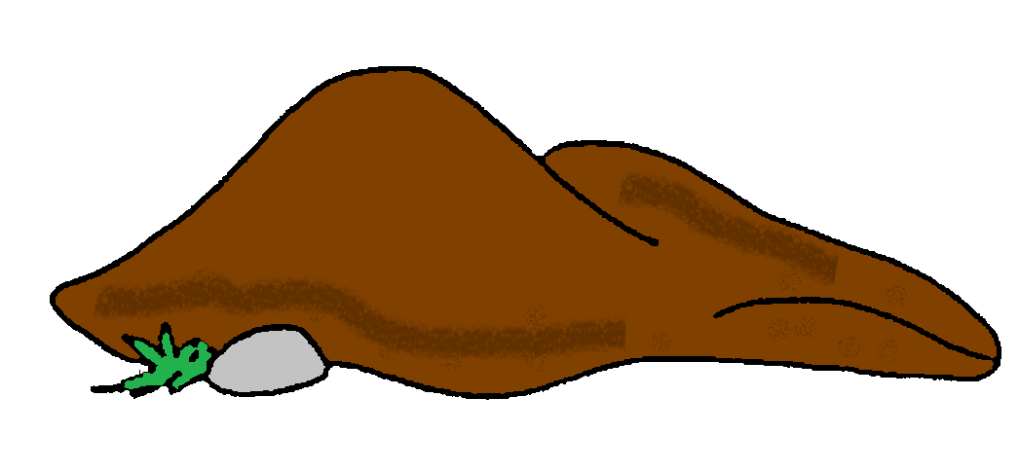
Yy
Point to the circle with the letter Yy. Itudlo ang lingin nga adunay letrang Yy.
Trace the letter Yy with your finger. Subaya sa imong tudlo ang letrang Yy.
Yy
w
Y
p
Y
y
Y
v
y

Slide 24
Congratulations

